Slide 1


ИНДИВИДУАЛЬНЫЙ ПРОЕКТ ПО ТЕМЕ «ПРОГРАММА ПО ПРОВЕРКЕ ПАРОЛЯ»
ВЫПОЛНИЛ:
СТУДЕНТ 2 КУРСА ГРУППЫ ИБ-41
СЕЛИВАНОВ СЕРГЕЙ СЕРГЕЕВИЧ
ПРЕПОДАВАТЕЛЬ:
ЛИПАТНИКОВА НАДЕЖДА МИХАЙЛОВНА
Долгопрудный, 2026

Slide 2
Актуальность и проблема
Аудитория
Обычные пользователи ПК, сотрудники компаний, системные администраторы.
Проблема
Пользователи часто создают простые пароли, которые легко взломать. Это ведёт к утечке данных и взлому аккаунтов.
Основная идея
Разработать программу, которая автоматически оценивает сложность пароля по нескольким критериям (длина, заглавные буквы, цифры, спецсимволы) и выдаёт понятный результат с рекомендациями.

Slide 3
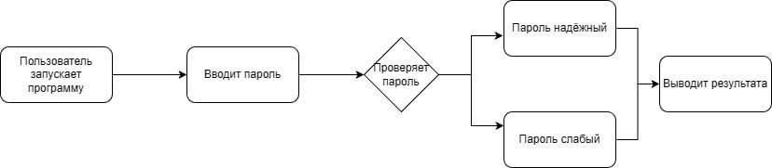
USE-CASE диаграмма

Slide 4
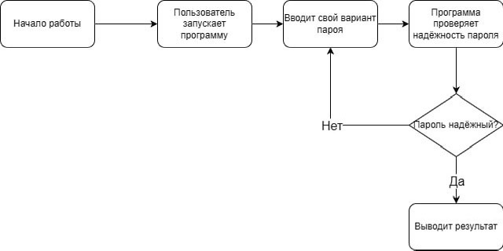
Блок-схема
Блок-схема

Slide 5
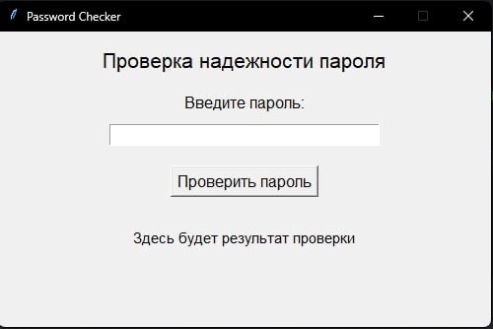
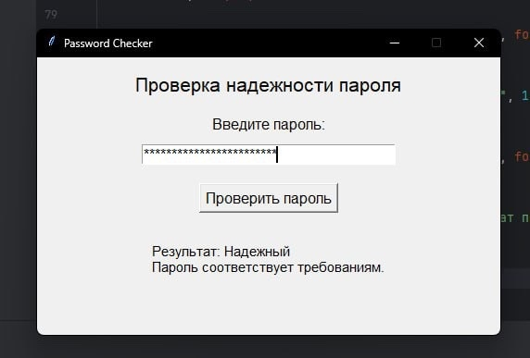
Внешний вид программы
Главное окно
Тест программы

Slide 6
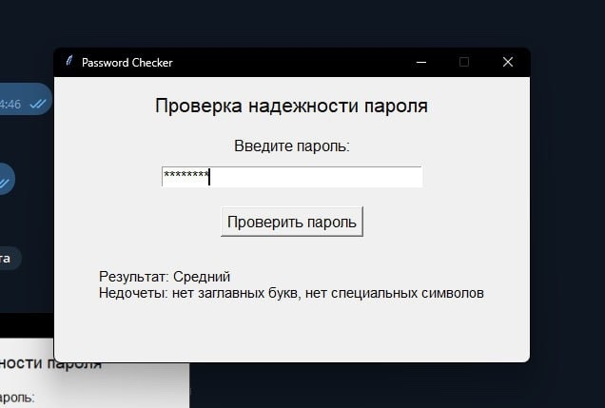
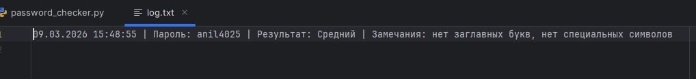
Внешний вид программы, демонстрация работы программы
Ввод пароля
Лог

Slide 7
ЗАКЛЮЧЕНИЕ
Будущие улучшения:
Какие навыки приобретены:
· Создание графического интерфейса на Python (обработка событий, поля ввода, кнопки, вывод текста). · Логирование событий программы с записью в файл. · Построение блок-схем и use case диаграмм для документации.
Что сделано
· Разработана программа с графическим интерфейсом (поле ввода пароля со звёздочками, кнопка проверки, вывод результата и замечаний). · Реализована система оценки надёжности по длине, заглавным буквам, цифрам и спецсимволам. · Организован цикл: при ненадёжном пароле программа не завершается, а остаётся в режиме ожидания нового ввода.
· Добавить чёрный список популярных паролей (123456, qwerty, password). · Внедрить генератор надёжного пароля с возможностью копирования. · Реализовать индикатор надёжности, меняющий цвет при вводе.

